Slide 1
WEB
User Cases | User History
Manter Produtos | Como gerente, eu quero cadastrar, editar, atualizar os dados referentes aos meus produtos.
Manter Fornecedores | Como gerente, eu quero cadastrar, editar, atualizar os dados referentes aos meus produtos.
Manter estoque | Como gerente, eu quero cadastrar, editar, atualizar os dados referentes aos meus estoque.

Slide 2
MOBILE
User Cases | User History
Visualizar Fornecedores | Como gerente, eu quero visualizar todos os meus fornecedores para que eu possa ter o controle.
Visualizar Estoque | Como gerente, eu quero visualizar todos os meu estoque para que eu possa ter o controle.
Visualizar Produtos | Como gerente, eu quero visualizar todos os meus produtos para que eu possa ter o controle. e que meus clientes possam visualizar também para escolherem quais vão adquirir

Slide 3
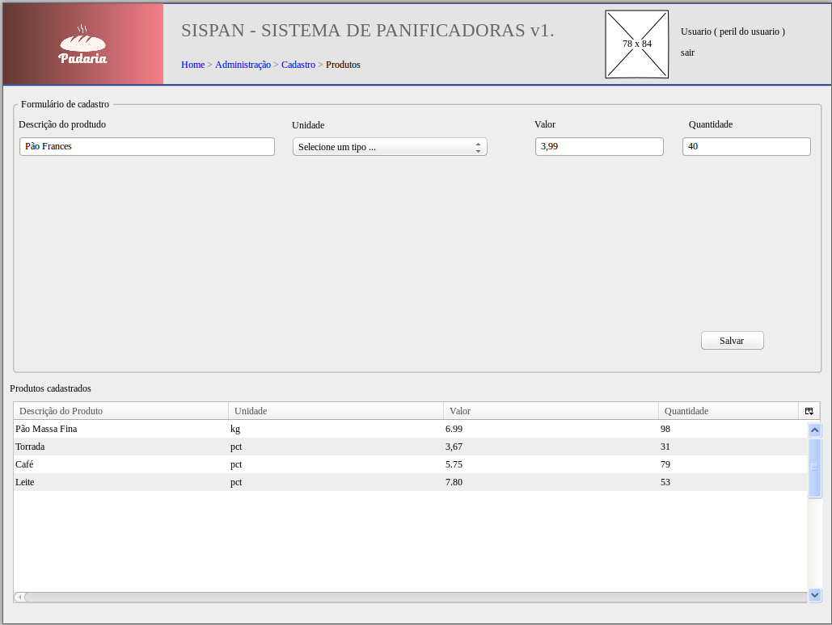

Slide 4
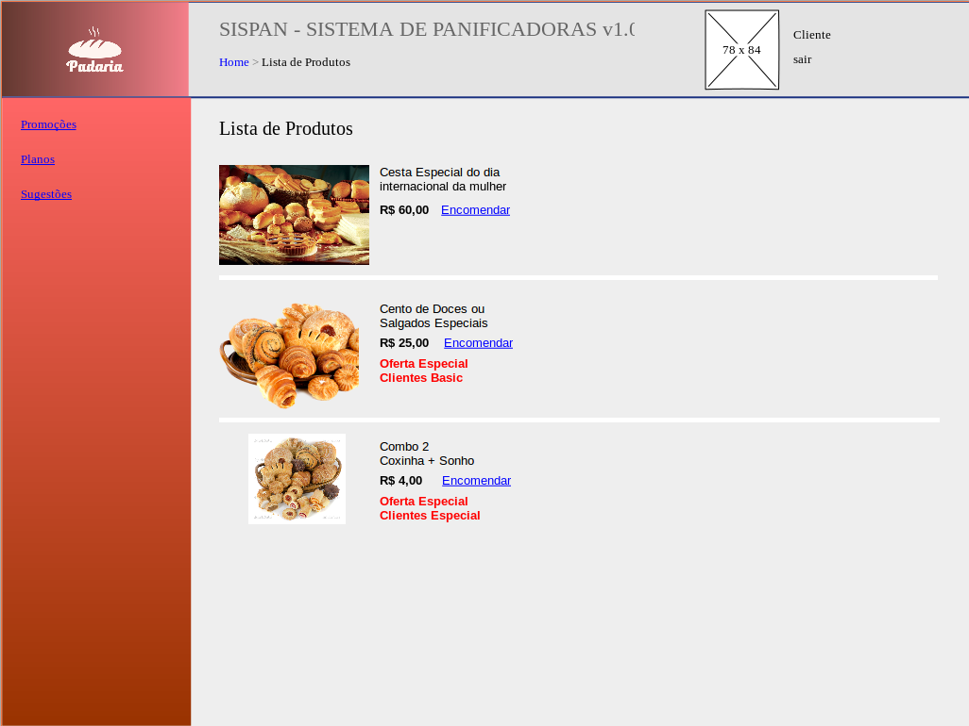

Slide 5
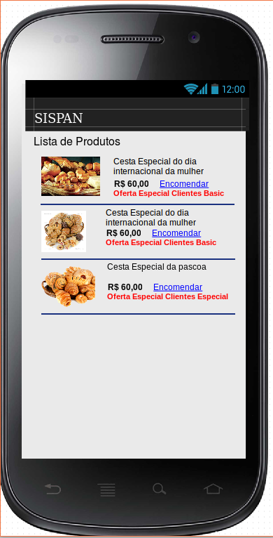

Slide 6
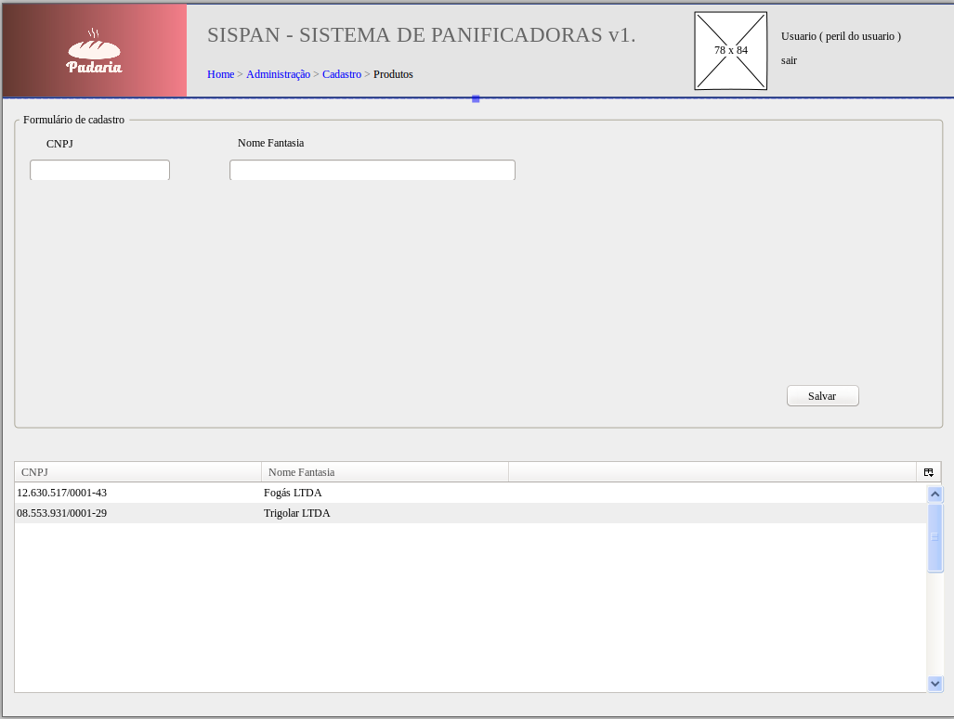

Slide 7
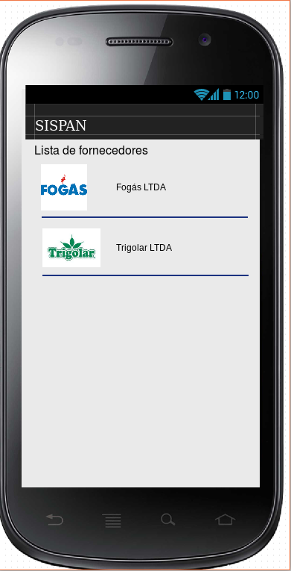

Slide 8
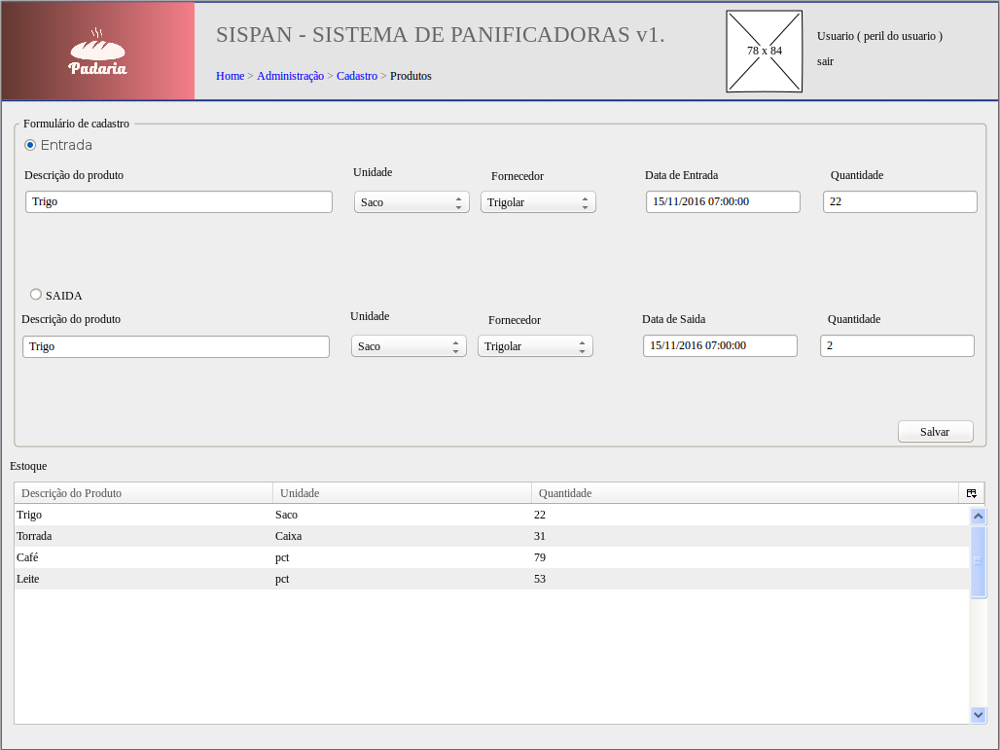

Slide 9
